Slide 1

職場における健康管理
～労働者と家族の健康を守るために～
（株）リージャー 産業医
浜口伝博（はまぐちつたひろ）

Slide 2

目次
１．「職場健診」と「保険者健診」の違い
２．これからの「事業者－保険者」の連携と分担
３．健康指向になるための“原則”

Slide 3
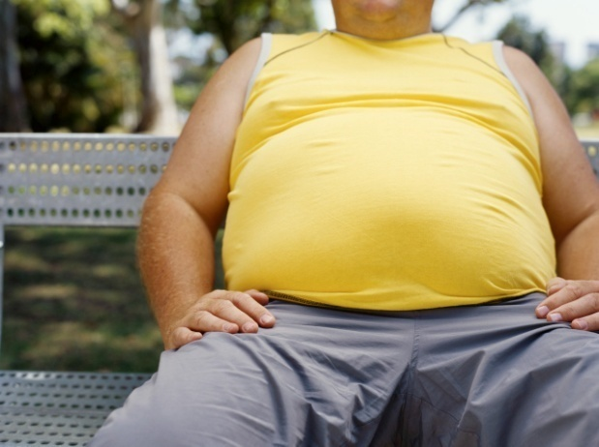
妻タンゴ
息子はスノボ
俺メタボ
ーダメ親父ー
サラリーマン川柳コンクール(第一生命)

Slide 4
一般健康診断（職場）
特定健診・特定保健指導

Slide 5
－健診の目的の違い－
事業者による健診（労働安全衛生法）
「健康診断」
「健康診査」
労働による健康影響の評価
就業適正
の判定
作業関連疾患の
予防
「労働者の安全と健康の確保」が
目的！
保険者による健診（高齢者医療確保法）
保健指導
対象者の抽出
「メタボな人」に「特定保健指導」の実施が目的！

Slide 6
一般健康診断（職場）
労働安全衛生法
事業者実施義務○
労働者受診義務○
事業者実施義務×
労働者受診義務×
事業者
責任
健診
保健指導
健康診断
健康診査
保健指導
特定保健指導
特定健診・特定保健指導
高齢者医療確保法
医療保険者責任
保険者実施義務○
被保険者受診義務×
保険者実施義務○
被保険者受診義務×

Slide 7
－健診項目の整合（平成20年4月以降）－
高齢者医療法
労働安全衛生法
指定質問票
タバコ
－医師の判断－
貧血検査（Ht,Hb,RBC）
心電図、眼底
診察,身長,体重,
ＢＭＩ,血圧,腹囲
GOT,GPT, g-GTP,
LDL,TG,HDL,
BS or HbA1c
尿（タンパク、糖）
業務歴、視力、
胸部Ｘ－Ｐ，
聴力（ｵｰｼﾞｵ;35,40,45以上）,
生化学検査
貧血検査（Hb,RBC,）
心電図(35,40以上）
－医師の判断－
HbA1c,喀痰
第70条の３ 第66条第１項の厚生労働省令、第66条の５第２項の指針、第66条の６の厚生労働省令及び前条第１項の指針は、健康増進法（平成14年法律第103号）第９条第１項に規定する健康診査等指針と調和が保たれたものでなければならない。
調整事項
安衛法第７０条の３による調和規定がある
事業者と保険者で費用負担の調整が必要である
事業者は保険者から事業者健診データの提供を求められた時はそれに応じなければならない

Slide 8
－特定保健指導（保健指導判定値、受診勧奨判定値）－

Slide 9

好評発売中！
７月11日発売
産業医・産業保健スタッフのための
「特定健診・特定保健指導のＱ＆Ａ」 浜口伝博著
  連絡先：（社）日本労務研究会 豊島区南大塚3-32-10
  TEL 03-3980-2331 FAX 03-3980-2334
￥８４０
（税込み）

Slide 10
目次
１．「職場健診」と「保険者健診」の違い
２．これからの「事業者－保険者」の連携と分担
３．健康指向になるための“原則”

Slide 11
事業者
医療保険者（健保組合）
事業者
40才未満の有所見者・治療中
一般健康診断 （安衛法）
特定健診 （高齢者医療確保法）
治療中（高血圧、糖尿、高脂血症等）
４０歳以上の
メタボリックシンドローム
４０歳以上の
メタボリックシンドローム
－
＝
メタボ
４０才
未満
４０才
以上
４０才
未満
４０才
以上
有所見者（ﾚﾝﾄｹﾞﾝ、心電図、貧血、聴力、その他の法定外項目）
がん対策
メンタルヘルス対策

Slide 12
有所見者の適正管理
事業者のフォーカス
メンタル ヘルス
メタボ対策
保険者のフォーカス
ガン対策
  健診型から検診型に移行すべき

Slide 13
－メタボリックシンドローム対策－
（進行しないための方法！回復のための工夫！）
強化すべき部分
１）健康医学情報の提供をすること
２）健診の未受診者を減らすこと
１）健診機会を設定すること
２）自己管理できる簡易検査（血圧・血液）があること
１）適切な医療機関がネットできること
２）気になることがあったら相談できること
保険者がすること
一次予防
二次予防
三次予防
１）適切な食事、運動に努めること
２）体重管理をすること
３）禁煙をすること
１）健診を受診すること
２）必要な保健指導を受けること
１）服薬を続けること
２）医療機関への通院（定期的検査・保健指導）を続けること
３）適切な食事、運動に努めること
本人が
すること

Slide 14

ダイエット
減らない体重
増える器具
ー旅太郎ー
サラリーマン川柳コンクール(第一生命)

Slide 15

今話題の
レコーディングダイエット！
－岡田斗司夫氏－
117kgの体重が67kgになるプロセスを追った『いつまでもデブと思うなよ』（岡田斗司夫・著\735/新潮社）が、50万部超のベストセラー。「用いたのはメモ帳とペンだけ。毎日欠かさず、食べたものと体重を記録し続けたのです。」
やったこと：
１．体重を測る
２．食べ物を記録する
http://allabout.co.jp/fashion/diet/closeup/CU20080109B/

Slide 16
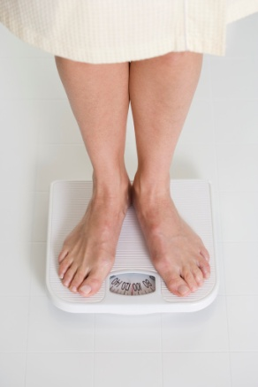
自分の位置を
確認すること
－現在の確認－
今の位置から未来の自分を投影すること
－未来の展望－
測ること
記録すること
＋

Slide 17
目次
１．「職場健診」と「保険者健診」の違い
２．これからの「事業者－保険者」の連携と分担
３．健康指向になるための“原則”

Slide 18

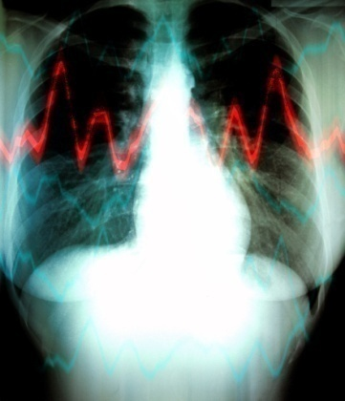
俺だって
診断結果は
チョイ悪だ
ー脂肪官ー
サラリーマン川柳コンクール(第一生命)

Slide 19



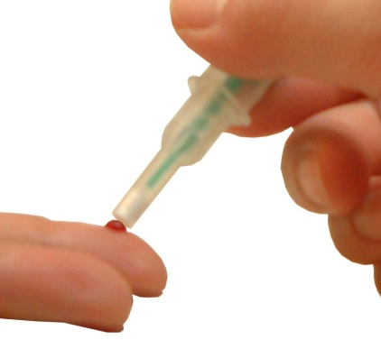
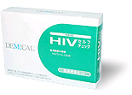

(株)リージャー
・P53抗体
・腫瘍マーカー（ＣＥＡ、ＣＡ19-9）
・ヘリコバクターピロリ抗体
・ペプシノーゲン
・B型肝炎,C型肝炎、歯周病・・・・・

Slide 20
自分の位置を
確認すること
－現在の確認－
今の位置から未来の自分を投影すること
－未来の展望－
測ること
記録すること
＋

Slide 21
－がん対策
（死なないための予防！）－
１）検診の未受診者を減らすこと
２）適切な医学情報の提供をすること
強化すべき
部分
１）検診するがんを選別すること
２）対策型検診と任意型検診を並立すること
１）適切な医療機関がネットできること
保険者がすること
一次予防
二次予防
三次予防
１）適切な食事、運動に努めること
２）禁煙をすること
１）健診を受診すること
１）医療機関への通院（定期的検査・保健指導）を続けること
本人が
すること

Slide 22
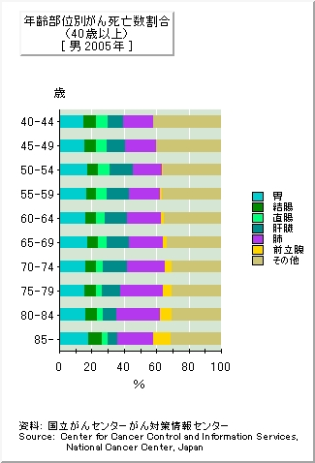
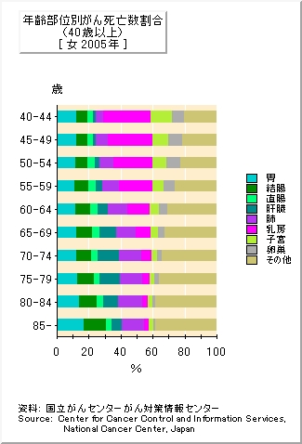
＜平均順位：男＞
１．肺
２．胃
３．大腸
４．肝臓
＜平均順位：女＞
１．乳房
２．胃
３．子宮・卵巣
４．大腸
５．肺
６．肝臓

Slide 23
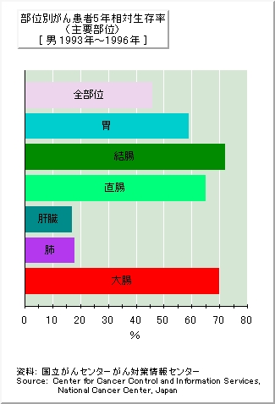
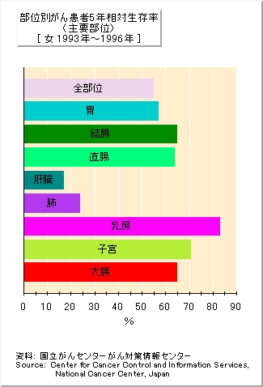
【部位別5年相対生存率】
http://ganjoho.ncc.go.jp/pro/statistics/gdb_survive.html?1#Graph
国立がんセンター がん情報サービスより
・男性（生存率の高いがん対策） １．大腸がん ２．胃がん
・女性（生存率の高いがん対策） １．乳がん ２．大腸がん ３．子宮がん ４．胃がん

Slide 24
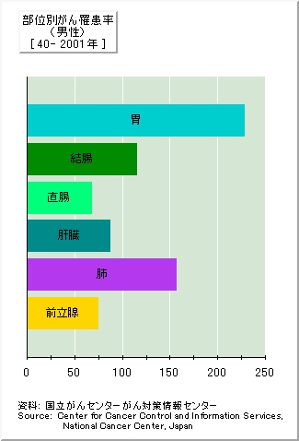
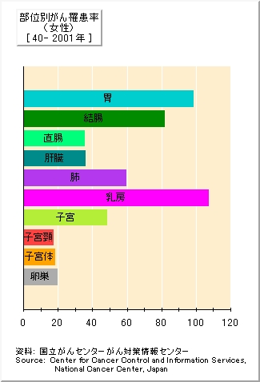
罹患率から考える対策
＜男性のがん対策＞
１．胃 → 対策すべき
２．大腸 → 対策すべき
３．肺 → 有効性無し（5生率も悪い）
４．肝臓 → 保因者のみの適応へ
５．前立腺 → 対策すべし
罹患率から考える対策
＜女性のがん対策＞
１．乳房 → 対策すべき
２．胃 → 対策すべき
３．大腸 → 対策すべき
４．肺 → 有効性無し（5生率も悪い）
５．肝臓 → 保因者のみの適応へ
６．子宮 → 対策すべし

Slide 25
自分の位置を
確認すること
－現在の確認－
今の位置から未来の自分を投影すること
－未来の展望－
健康的な
生活習慣に努めること
（参考：ブレスローの７つの習慣）
測ること
記録すること
＋
「がん」の検診も！

Slide 26
早期発見が大切！
食道ガン患者の62％、大腸ガン患者の59％、の体内で以上異なＰ５３タンパク質の過剰発生が確認されている
http://www.naoru.com/p53.htm
【がんのステージと転移率】

Slide 27
一般希望者でのデータ
男性：163人、女性：129人、合計：292人の健常者に対し、ｐ53とCEA（デメカル「がんリスクチェッカー」にて）検査を実施した。
全体 |  |  |  |  |  | 男性 |  |  |  |  |  | 女性
年齢 | 人数 | p53+ | p53+ CEA+ | CEA+ |  | 年齢 | 人数 | p53+ | p53+ CEA+ | CEA+ |  | 年齢 | 人数 | p53+ | p53+ CEA+ | CEA+
61～ | 29 | 0 | 0 | 0 |  | 61～ | 16 | 0 | 0 | 0 |  | 61～ | 13 | 0 | 0 | 0
51～60 | 73 | 6 | 2 | 0 |  | 51～60 | 46 | 4 | 2 | 0 |  | 51～60 | 27 | 2 | 0 | 0
 |  | 8.2% | 2.7% |  |  |  |  | 8.7% | 4.3% |  |  |  |  | 7.4%
41～50 | 81 | 7 | 0 | 0 |  | 41～50 | 47 | 6 | 0 | 0 |  | 41～50 | 34 | 1 | 0 | 0
 |  | 8.6% |  |  |  |  |  | 12.8% |  |  |  |  |  | 2.9%
31～40 | 62 | 2 | 0 | 0 |  | 31～40 | 31 | 0 | 0 | 0 |  | 31～40 | 31 | 2 | 0 | 0
 |  | 3.2% |  |  |  |  |  |  |  |  |  |  |  | 6.5%
30以下 | 47 | 0 | 0 | 0 |  | 30以下 | 23 | 0 | 0 | 0 |  | 30以下 | 24 | 0 | 0 | 0
合計 | 292 | 15 | 2 | 0 |  | 合計 | 163 | 10 | 2 | 0 |  | 合計 | 129 | 5 | 0 | 0
陽性率 |  | 5.1% | 0.7% |  |  | 陽性率 |  | 6.1% | 1.2% |  |  | 陽性率 |  | 3.9%
ｐ53のみ陽性者（早期ガンの可能性）は、男性で10人（6.1％）、女性で５人（3.9％）、合計で15人（5.1％）であった。
男性では、40歳から50歳代に集中し、40歳代では12.8％の高率を示し、女性では、30歳～50歳台と幅広く陽性者が見られた。
61歳以上及び30歳以下では、陽性者は男女ともゼロであった。
ｐ53とCEAともに陽性（進行がんの可能性）を示したのは、男性の50年代で0.7％（同世代では2.7％）であった。
CEAのみ陽性を示したのは、男女ともゼロであった。

